Slide 1
Interne presentatie
Week 18 Groep 4
Akram M’barek 19066171 Richal Rambaran 19029217 Ahmad Alkhatib 18019234 Jesse Huizing 18053580 TJ Herdigein 18140572
Maandag 16-01-2023

Slide 2


Inhoud
Voortgang
Afronding

Slide 3
Voortgang
Research paper Taakverdeling Groepsdeadline: 20 januari Uiterlijke deadline: 24 januari
Portfolio Eigen verantwoordelijkheid Deadline: 26 januari

Slide 4
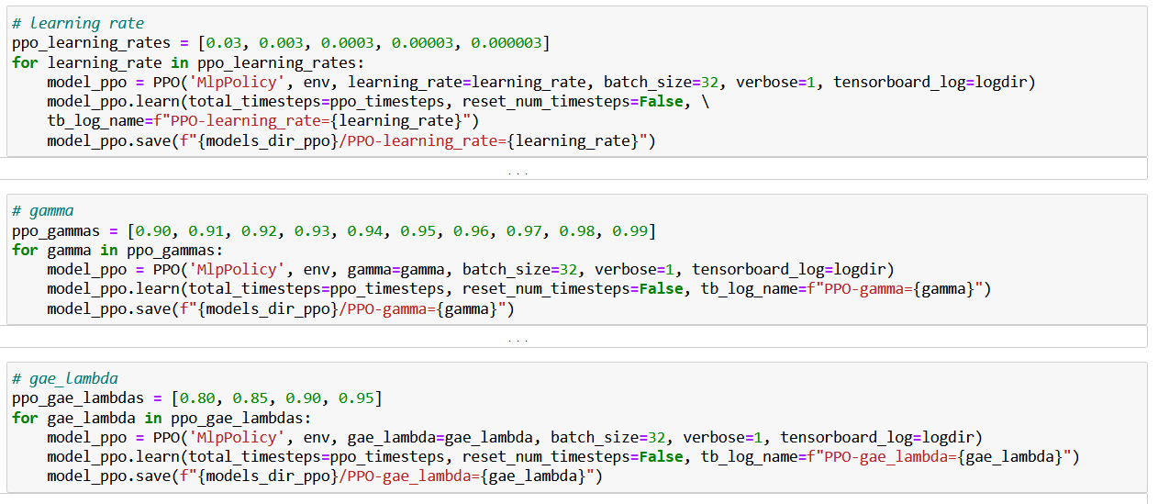
Afronding
RL-model
Hyperparameter tuning afronden
Trainen met grote stapaantallen op GPU-server ‘Early termination’ gebruiken tijdens training
Beste waarden gebruiken voor eindmodel

Slide 5
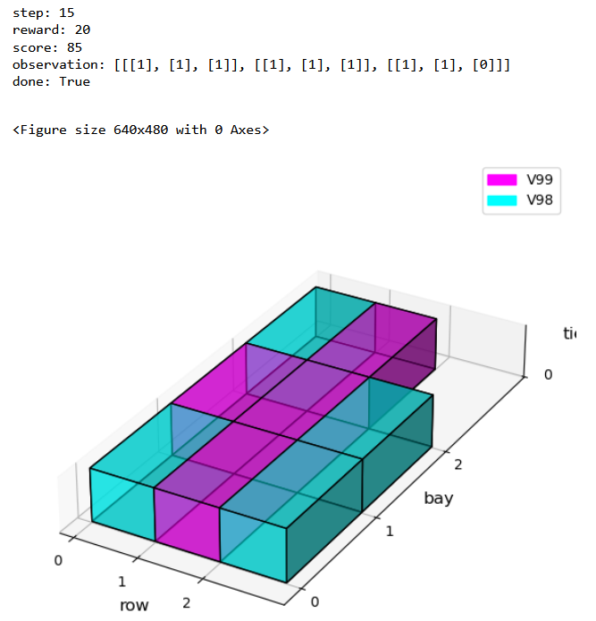
Afronding
Resultaten
Eindmodel gebruiken om te zien hoe goed resultaten zijn
Tensorboard logging gebruiken om inzicht te krijgen in performance

